Slide 1
обобщающий урок
Признаки
равенства
треугольников
Учитель математики
МОАУ СОШ №20
г. Кирова
Хохолкова Татьяна Валентиновна

Slide 2
Многоугольник
C
B
A
D
N
M

Slide 3
Разносторонний
B
A
C

Slide 4
Равносторонний
треугольник
M
N
D

Slide 5


Знать и уметь
1. Знать теорию.
2. Уметь строить и читать чертеж.
3. Уметь решать задачи.

Slide 6

Контрольные вопросы
1) Какая фигура называется треугольником? Назовите элементы треугольника.
2) Разделите треугольники на группы по числу сторон.
3) Разделите треугольники на группы в зависимости от углов.
4)Перечислите способы задания треугольника.
5) Что называется медианой, биссектрисой и высотой треугольника? Назовите их замечательное свойство.
6) Докажите, что если в треугольнике 2 угла равны, то он равно бедренный.

Slide 7
Задача 1
Из концов отрезка АB провели лучи AN и BM так, что ∟NAB= ∟ MBA. Проведите прямую так, чтобы появились равные треугольники. Докажите, что они равны.
В
М
N
A

Slide 8
Задача 3
В ∆АВС АВ=3,2 см, АC=3,2см. Каков периметр треугольника, если у него все углы равны?
B
СА=3,2см
PABC=3,2*3=9,6cм
3,2см
A
C
3,2см

Slide 9
Замечательные точки
треугольника
1) Точка пересечения медиан – центр тяжести треугольника
B
A
C

Slide 10
Замечательные точки
треугольника
2) Точка пересечения биссектрис – центр вписанной окружности.
B
A
C

Slide 11
Замечательные точки
треугольника
3) Точка пересечения серединных перпендикуляров – центр описанной окружности.

Slide 12
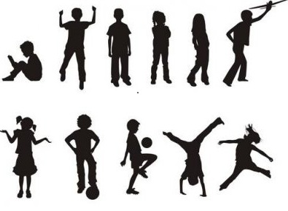
Физкульт минутка

Slide 13
Геометрическое зрение
Сколько на рисунке треугольников?

Slide 14
Прочитай чертеж!
I Вариант
∆АВС…, т.к…
АД…,т.к…
<В…<C, т.к…
∆ АВД … ∆АДС, т.к…
А также…
ll Вариант
∆ MNR …, т.к…
ER…,т.к…
RN…RM, т.к…
∆NER… ∆ MER, т.к…
А также…
Д
N
В
С
E
А
R
M

Slide 15

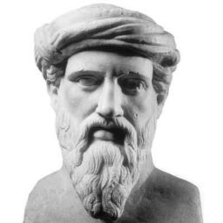
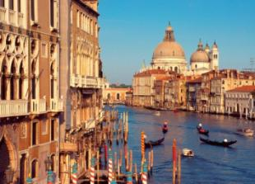
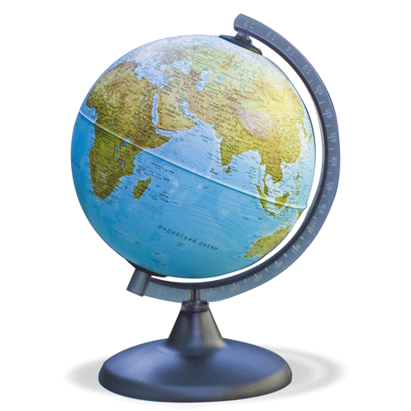
5
4
3

Slide 16
Физкульт минутка

Slide 17
Задача по готовому
чертежу
A
D
B
Найти ∟DBA
70*
C
K

Slide 18
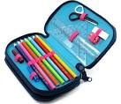
Практическая работа
«Тетраэдр»
Постройте на листе бумаги правильный треугольник со сторонами 12 см.
Каждую сторону разделите пополам и точки деления соедините отрезками – средними линиями.
Сколько получилось треугольников? Вырежьте большой треугольник.
Перегните треугольник по средним линиям и соедините их вершины. Получилось геометрическое тело – тетраэдр.
Тетра – 4, эдра – грань.

Slide 19
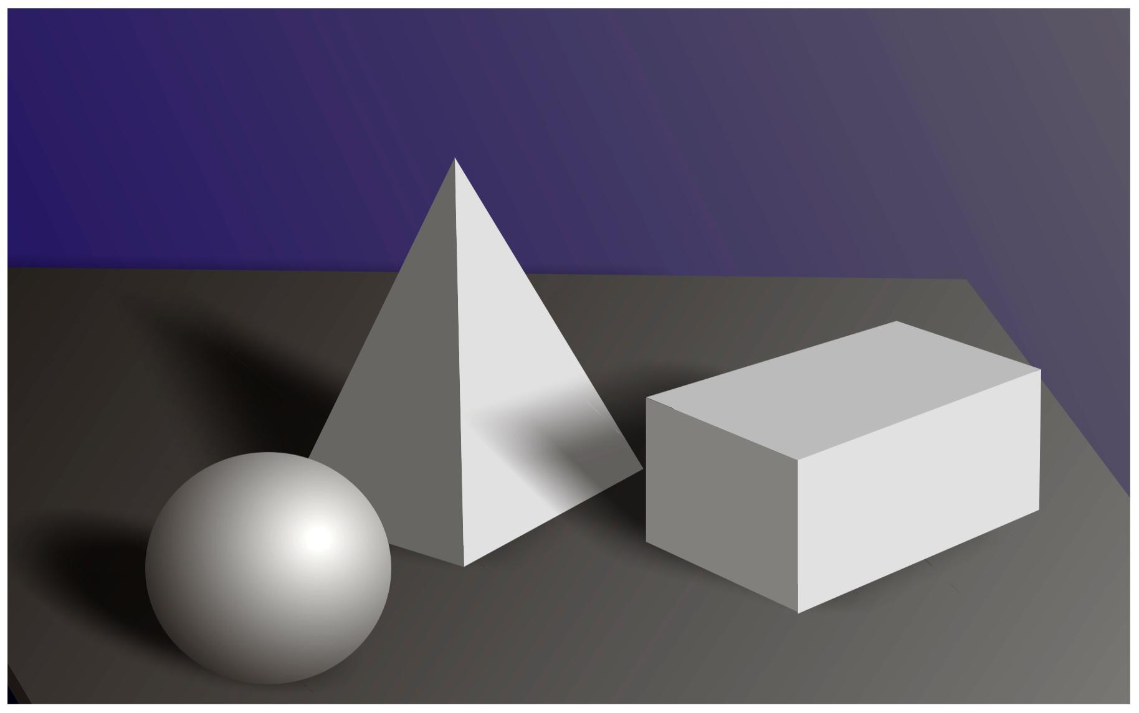

Slide 20


Лабораторная работа
Нарисуйте отрезок АС.
Найдите его середину К.
Постройте перпендикуляр к отрезку АС из точки К.
Возьмите на нем точку В и соедините с точками А и С. Что получилось?
Докажите, что треугольник АВС равнобедренный.

Slide 21

Рефлексия
Обратите внимание на цели урока, записанные на доске
Поставьте себе оценку за усвоение данной темы.

Slide 22

Домашнее задание

